Slide 1
讀 經
Scripture Reading
路加福音/Luke 12:1-12

Slide 2
1 這時、有幾萬人聚集、甚至彼此踐踏、耶
穌開講、先對門徒說、你們要防備法利賽
人的酵、就是假冒為善。
2 掩蓋的事、沒有不露出來的．隱藏的事、
沒有不被人知道的。
3 因此你們在暗中所說的、將要在明處被人
聽見．在內室附耳所說的、將要在房上被
人宣揚。
a

Slide 3
4 我的朋友、我對你們說、那殺身體以後、
不能再作甚麼的、不要怕他們。
5 我要指示你們當怕的是誰．當怕那殺了以
後、又有權柄丟在地獄裡的．我實在告訴
你們、正要怕他。
6 五個麻雀、不是賣二分銀子麼．但在上帝
面前、一個也不忘記。
b

Slide 4
7 就是你們的頭髮也都被數過了．不要懼
怕、你們比許多麻雀還貴重。
8 我又告訴你們、凡在人面前認我的、人子在上帝
的使者面前也必認他．
9 在人面前不認我的、人子在上帝的使者面前也必
不認他。
c

Slide 5
10 凡說話干犯人子的、還可得赦免、
惟獨褻瀆聖靈的、總不得赦免。
11 人帶你們到會堂、並官府、和有權柄的人
面前、不要思慮怎麼分訴、說甚麼話．
12 因為正在那時候、聖靈要指教你們當說的
話。
d

Slide 6
講 道 / Sermon
恐 懼 與 勇 敢
Fear & Courage

Slide 7
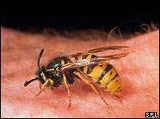
被黃蜂刺之災

Slide 8
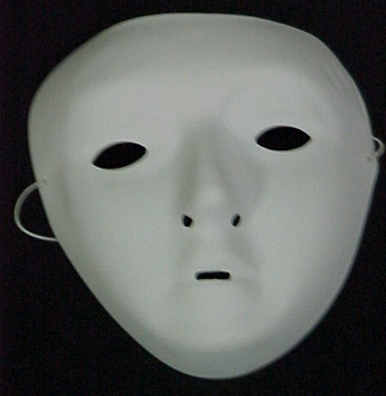
1)忠於真理(1-3節)
路12:1-3 這時、有幾萬人聚集、甚至彼此踐踏、
耶穌開講、先對門徒說、你們要防備法利賽人的
酵、就是假冒為善。掩蓋的事、沒有不露出來的
．隱藏的事、沒有不被人知道的。因此你們在暗
中所說的、將要在明處被人聽
見．在內室附耳所說的、將
要在房上被人宣揚。

Slide 9
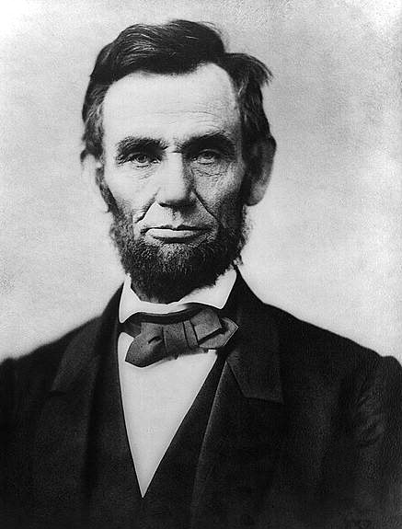
林
肯
總
統
忠
於
真
理

Slide 10
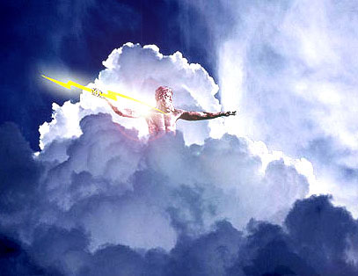
2)敬畏真神(4-5節)
路12:4-5 我的朋友、我對你們說、那殺身體以後
、不能再作甚麼的、不要怕他們。我要指示你們當
怕的是誰．當怕那殺了以後、又有權柄丟在地獄裡
的．我實在告訴你們、正要怕他。
來9:27 按著定命、 人人都有一死、死後且有審判．
來12:28-29 所以我們既得了
不能震動的國、就當感恩、照
上帝所喜悅的、用虔誠敬畏的
心事奉上帝。因為我們的上帝
乃是烈火。

Slide 11


Slide 12
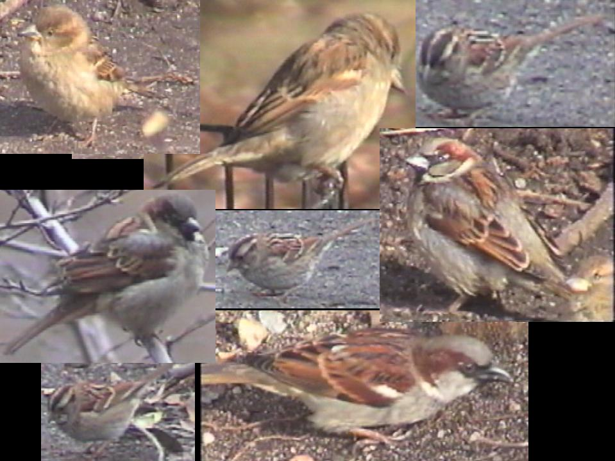
3)不怕遭害(4-7節)
路12:4-7我的朋友、我對
你們說、那殺身體以後、
不能再作甚麼的、不要怕
他們。我要指示你們當怕
的是誰．當怕那殺了以後、又有權柄丟在地獄裡的
．我實在告訴你們、正要怕他。五個麻雀、不是賣
二分銀子麼．但在上帝面前、一個也不忘記。就是
你們的頭髮也都被數過了．不要懼怕、你們比許多
麻雀還貴重。

Slide 13
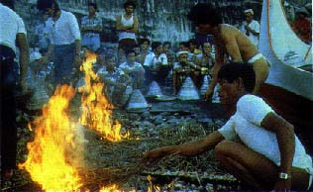
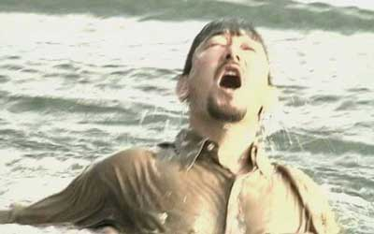
日本警察
台灣山地基督徒村民

Slide 14

4)勇敢信靠(8-12)
路12:8-12我又告訴你們、凡
在人面前認我的、人子在上帝
的使者面前也必認他．在人面
前不認我的、人子在上帝的使
者面前也必不認他。凡說話干
犯人子的、還可得赦免、惟獨褻瀆聖靈的、總不得赦
免。人帶你們到會堂、並官府、和有權柄的人面前、
不要思慮怎麼分訴、說甚麼話．因為正在那時候、
聖靈要指教你們當說的話。

Slide 15
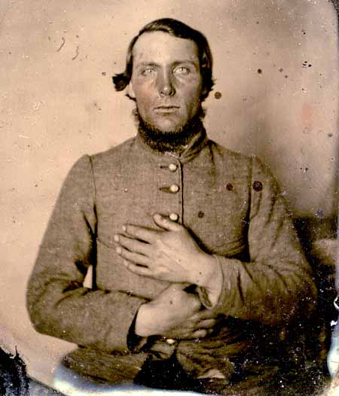
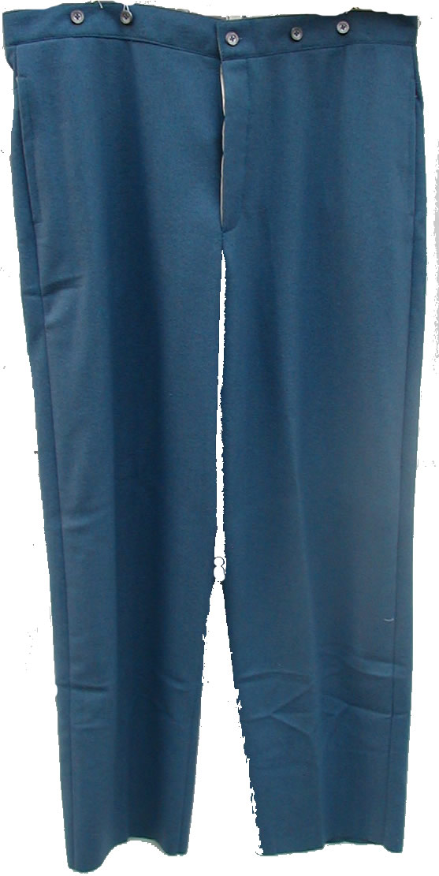
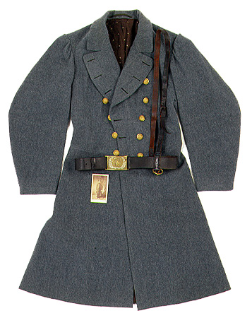
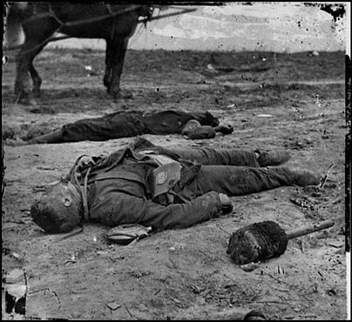

同情美國南北戰爭的兩頭人

Slide 16

來10:35
所以你們不可丟棄勇敢的心．
存這樣的心必得大賞賜。

Slide 17
金句/Scripture Memory
五個麻雀、不是賣二分銀子麼．但在上
帝面前、一個也不忘記。就是你們的頭
髮也都被數過了．不要懼怕、你們比許
多麻雀還貴重。
— 路加福音 12:6-7 Luke —
Are not five sparrows sold for two pennies? Yet not one of them is forgotten by God. Indeed, the very hairs of your head are all numbered. Don't be afraid; you are worth more than many sparrows.

